Slide 1
Выпуская квалификационная работа Метод обнаружения фальсифицированного фрагмента на изображении с использованием сверточной нейронной сети
Федеральное государственное автономное образовательное учреждение высшего образования
«Московский государственный технический университет имени Н.Э. Баумана
(национальный исследовательский университет)»
(МГТУ им. Н.Э. Баумана)
Студент: Динь Вьет Ань ИУ7И-42М
Руководитель: Кострицкий Александр Сергеевич
Notes:
Здравствуйте, уважаемая комиссия. Вашему вниманию представляется выпускная квалификационная работа на тему «Метод обнаружения фальсифицированного фрагмента на изображении с использованием свёрточной нейронной сети».

Slide 2
Актуальность
Рост количества манипуляций: Доступность мощных инструментов редактирования и генеративного ИИ делает создание реалистичных подделок массовым.
Угроза информационной безопасности: Фальсификация изображений используется для дезинформации, финансового мошенничества, дискредитации личности и создания ложных улик.
Необходимость автоматизации: Требуются высокоточные системы для мониторинга больших потоков медиаданных в режиме реального времени.
Проблема: существующие методы обнаружения фальсифицированных фрагментов изображений имеют недостаточную точность и устойчивость к постобработке.
Notes:
Из-за доступа редакторов и развитию генеративного искусственного интеллекта массовое создание поддельных изображений стало реальной угрозой информационной безопасности. Существующие методы часто недостаточно точны и не обладают нужной устойчивостью к постобработке.

Slide 3
Цель и задачи ВКР
Цель: разработка и программная реализация метода обнаружения фальсифицированного фрагмента на изображении с использованием сверточной нейронной сети.
Задачи:
провести сравнительный анализ методов обнаружения фальсифицированного фрагмента на изображении;
разработать метод обнаружения фальсифицированного фрагмента на изображении с использованием сверточной нейронной сети;
разработать программное обеспечение, реализующее данный метод;
провести исследование эффективности реализованного метода.
Notes:
Цель работы являются разработка и программная реализация метод обнаружения фальсифицированного фрагмента на изображении с использованием сверточной нейронной сети. Для достижения поставленной цели необходимо решить все задачи, которые показал на третрем слайде.

Slide 4
Таблица сравнения существующих методов
Метод | Точность | Устойчивость к постобработке | Обобщающая способность
Метод на основе анализа целостности изображений | Низкая/Средняя | Низкая | Низкая
Метод поиска ключевых точек | Средняя | Средняя | Низкая
Однопоточная сверточная нейронная сеть | Средняя | Низкая | Средняя
Многопоточная сверточная нейронная сеть | Высокая | Высокая | Высокая
Notes:
На четвёртом слайде представлено сравнение существующих подходов.
Как показано в таблице, традиционные методы имеют низкую или среднюю точность и обобщающую способность. Предлагаемая многопоточная сверточная сеть обеспечивает высокие показатели по всем трём критериям.

Slide 5
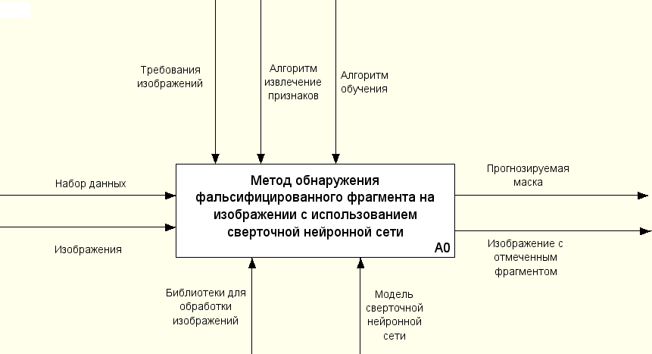
Формализация задачи
Notes:
На пятом слайде показана формализация задачи в нотации IDEF0.
На вход метода поступают набор данных и изображение. На выходе мы получаем прогнозируемую маску фальсифицированного фрагмента.

Slide 6
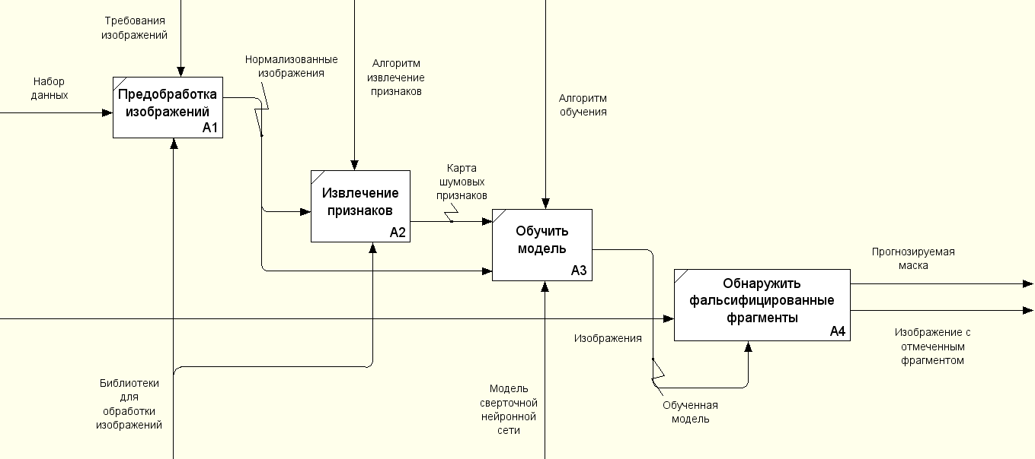
Функциональная модель разработанного метода
Notes:
Шестой слайд демонстрирует детальную функциональную модель разработанного метода.
Метод состоит из четырёх последовательных этапов: предобработка, извлечение шумовых признаков, обучение двухпоточной модели и, наконец, непосредственно обнаружение фальсификации на новых изображениях.
Мы не показываем все стрелки на верхнем уровне, чтобы не перегружать схему.

Slide 7
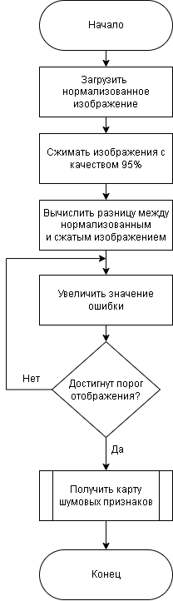
Алгоритм извлечения признаков
Входные: Нормализованное изображение
Выходные: Карта шумовых признаков
Алгоритм усиливает различия между оригинальным и cжатым с другим коэффициентов изображением, что позволяет выявлять следы фальсификации.
Notes:
На седьмом слайде представлен алгоритм извлечения признаков.
На вход подаётся нормализованное изображение. На выходе формируется карта шумовых. Полученная карта шумовых признаков подчёркивает слабые артефакты фальсификации.
Выбор коэффициента сжатия 95% обусловлен необходимостью создания характерных для JPEG потерь, но без критического разрушения структуры изображения. Это позволяет вычислить попиксельную разность между оригиналом и сжатой версией

Slide 8
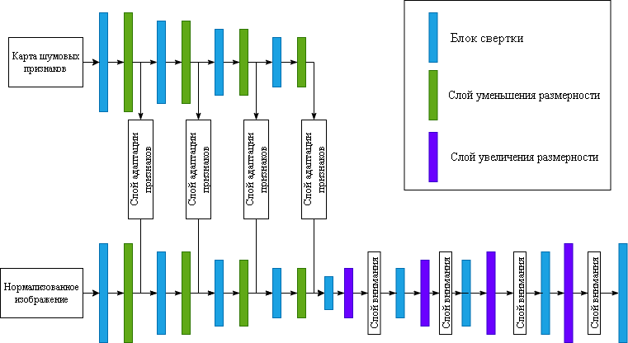
Структура сверточной нейронной сети
Notes:
Архитектура включает два параллельных потока: один работает с цветлым изображением, другой — с картой шумовых признаков. Затем потоки сливаются, проходят через слои адаптации и внимания, и формирует итоговую маску.

Slide 9
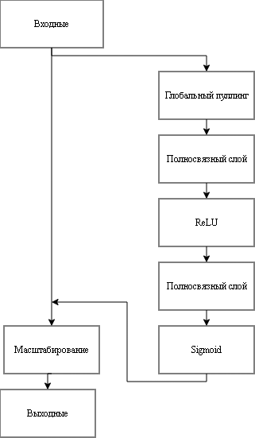
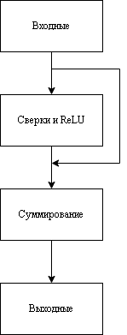
Структура сверточной нейронной сети
Слой адаптации
признаков
Слой внимания
Notes:
На девятом слайде показал конкретнее структуры слоя адаптации признаков и слоя внимания. Слой адаптации признаков в виде остаточного блока согласует шумовую и семантическую информацию, а слой внимания динамически перевешивает важные каналы.
SE-блок проще, легче и эффективнее именно для задачи канальной перекалибровки. Он хорошо работает с нашей двухпоточной архитектурой и меньше увеличивает число параметров.

Slide 10
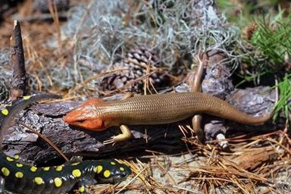

Набор данных
Для обучения модели используются наборы данных CASIAv2.
Общий объем: 5123 изображений вместе с масками.
Форматы: JPG, JPEG, TIF, PNG.
Notes:
Для обучения и тестирования использовался набор данных CASIA второго версии, который содержит более 5000 изображений с пиксельными масками.

Slide 11
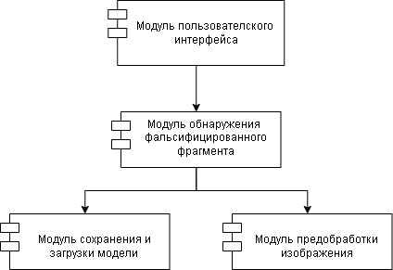
Схема разработанного ПО
Иерархия модулей:
Модуль пользовательского интерфейс: Загрузка изображений и вывод результатов.
Модуль предобработки изображения: Изменение размера и нормализация изображения.
Notes:
На одинадцадтом слайде представлена схема разработанного программного обеспечения. Программа имеет модульную структуру и включает четыре модуля: модуль пользовательского интерфейса, позволяющий загружать изображения и выводить результаты обнаружения; модуль предобработки изображения, выполняющий изменение размера и нормализацию; а также модули обнаружения фальсифицированного фрагмента, сохранения и загрузки модели. Такая архитектура обеспечивает удобство использования и чёткое разделение responsibilities между компонентами системы.

Slide 12
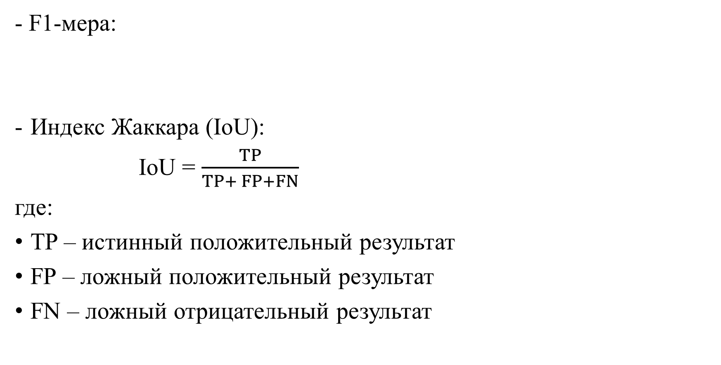
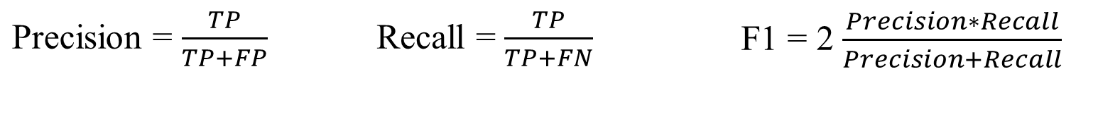
Метрики оценки качества метода
- F1-мера:
Индекс Жаккара (IoU):
IoU = $\frac{TP}{TP+ FP+FN}$
где:
TP – истинный положительный результат
FP – ложный положительный результат
FN – ложный отрицательный результат
Precision = $\frac{TP}{TP+FP}$ | Recall = $\frac{TP}{TP+FN}$ | F1 = 2 $\frac{Precision∗Recall}{Precision+Recall}$
Notes:
Для оценки качество обнаружения метода используются две метрики: F1-мера и IoU (индекс Жаккара). Эти метрики вычислены по формулам, показанным на слайде.

Slide 13
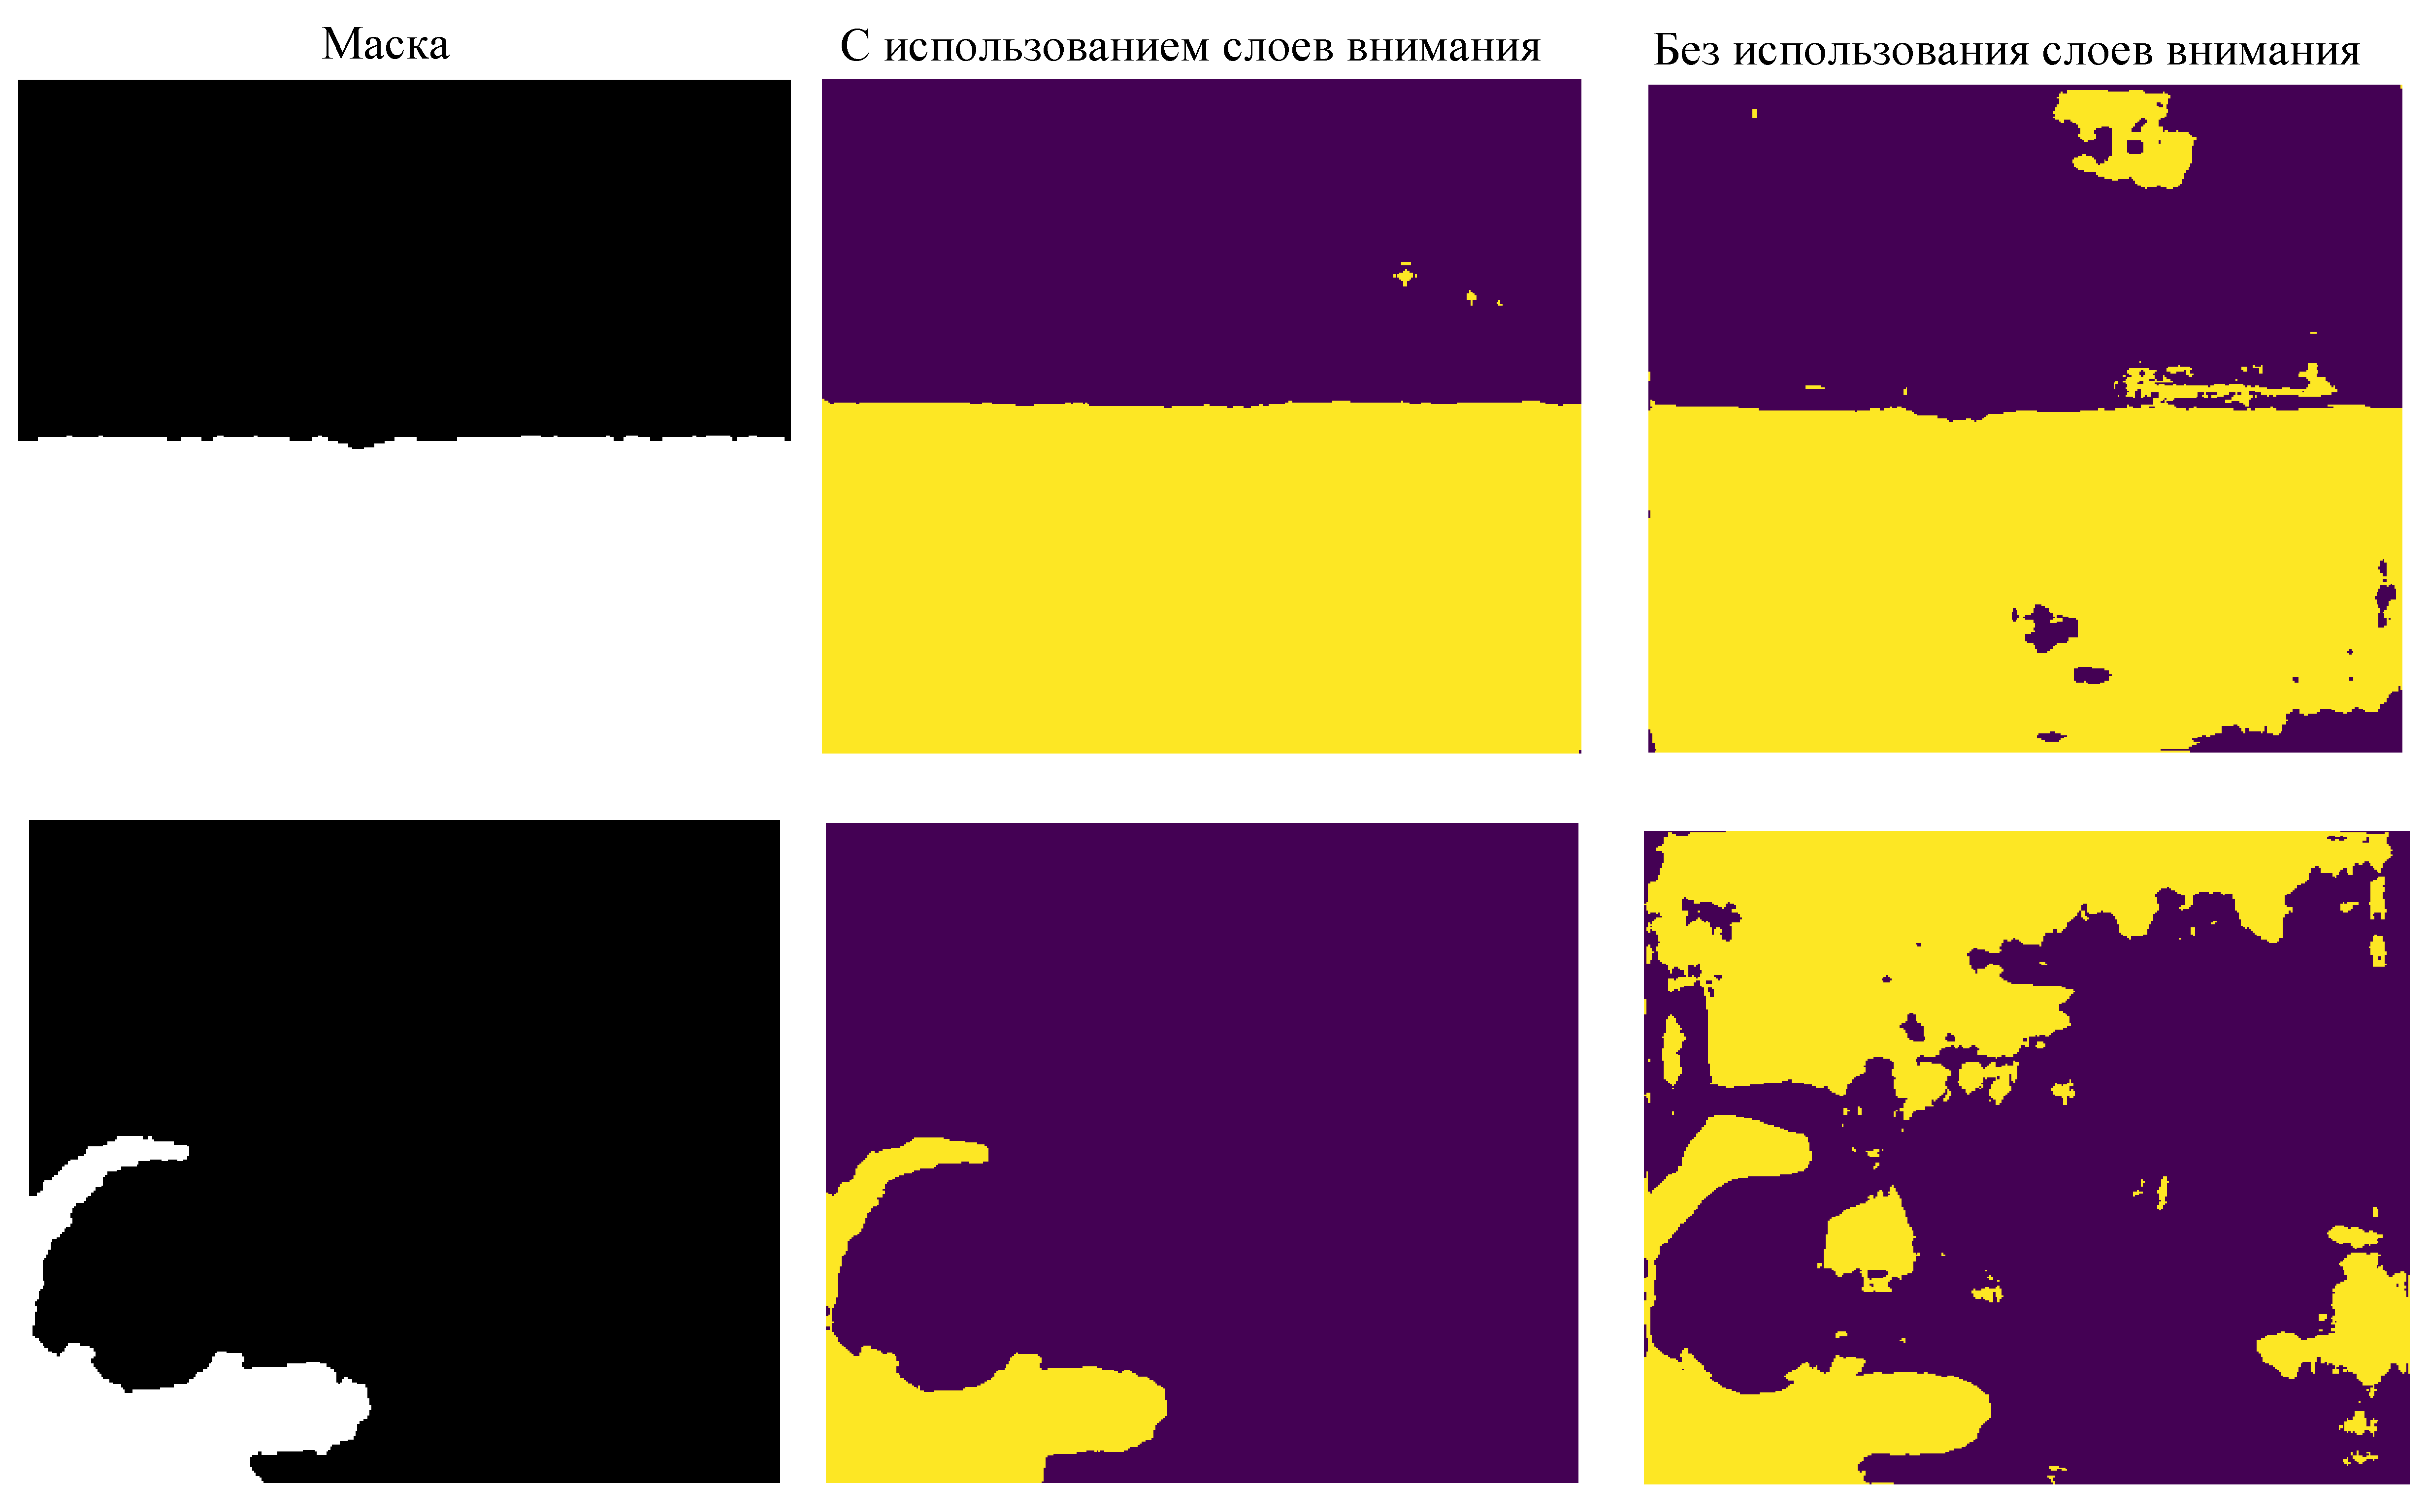
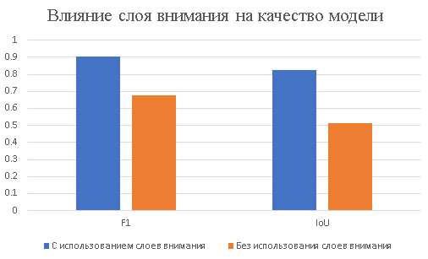
Влияние слоя внимания на качество модели
Notes:
Слайд 13 демонстрирует влияние механизма внимания на работу метода. Добавление механизма внимания повышает качество работы метода. Визуально маска стала значительно точнее и чище.

Slide 14
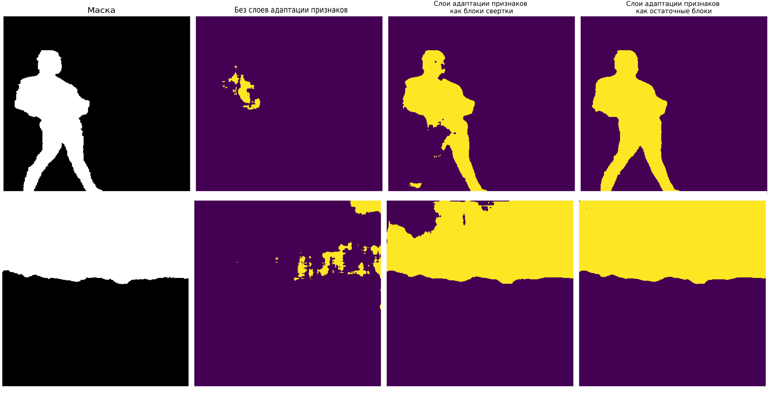
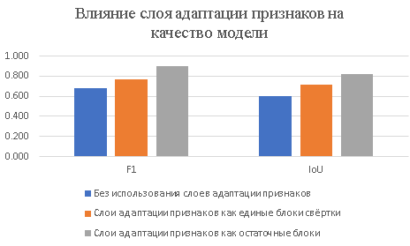
Влияние слоя адаптации признаков на качество модели
Notes:
На четырнадцатом слайде показан вклад слоя адаптации признаков. Наилучшие результаты дают слои адаптации в виде остаточных блоков. Без адаптации качество падает на 20%, так как шумовые и семантические признаки не согласованы.

Slide 15
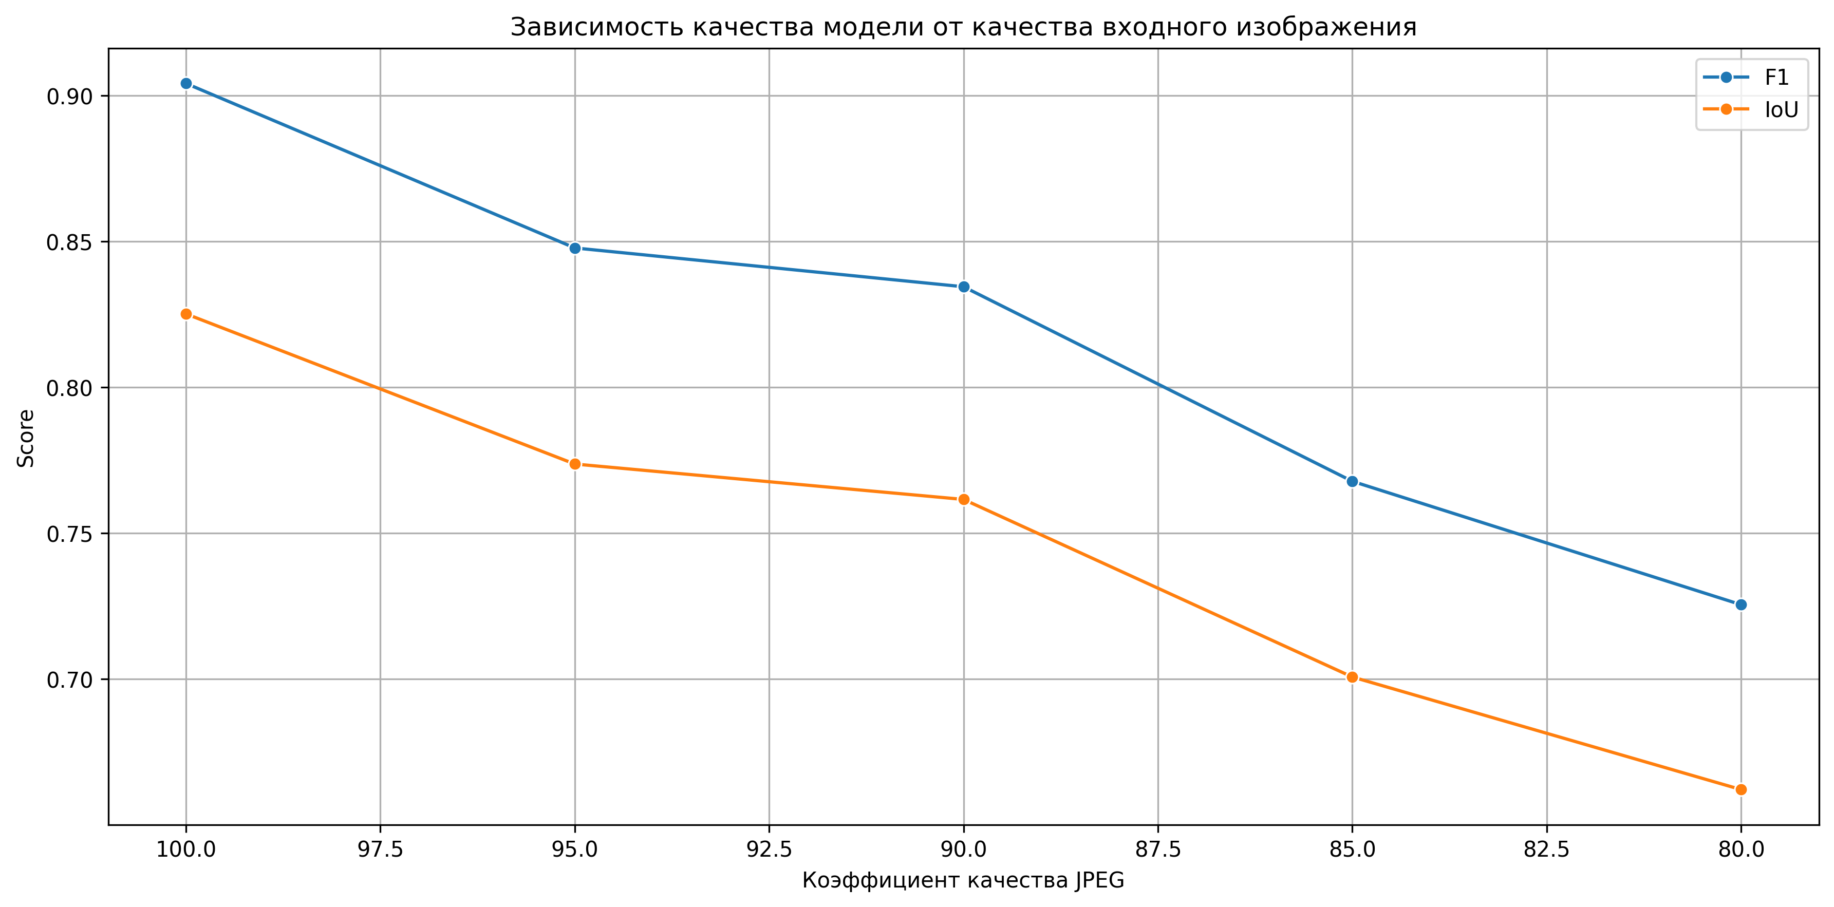
Влияние качества изображения на качество модели
При сильном сжатии (JPEG = 80%) модель сохраняет приемлемую точность.
Notes:
Следующее исследование – зависимость качества работы метода от уровня сжатия изображения. При качестве 80 % модель сохраняет приемлемую точность, что подтверждает практическую применимость метода.

Slide 16
Заключение
Цель достигнута: разработан и реализован метод обнаружения фальсифицированного фрагмента на изображении с использованием сверточной нейронной сети.
Все задачи решены:
приведен сравнительный анализ методов обнаружения фальсифицированного фрагмента на изображении;
разработал метод обнаружения фальсифицированного фрагмента на изображении с использованием сверточной нейронной сети;
разработал программное обеспечение, реализующее данный метод;
приведены исследования эффективности реализованного метода.
Notes:
В работе разработан и реализован двухпоточный метод обнаружения фальсифицированных фрагментов с механизмами внимания и адаптации признаков. Все поставленные задачи решены, цель достигнута. Направление дальнейшего развития можно рассмотреть ускорение для реального времени и повышение устойчивости к постобработке.

